Slide 1

ZERO TRUST 기반 PC 인증 플랫폼
CUSTO
PASSWORD LESS
제품 소개서 · Product Introduction
JP SOLUTIONS 쿠스토 CUSTO WWW.JPSOLU.COM

Slide 2
01 · 제안 배경
보안은 강력하게, 업무는 간편하게
CUSTO(쿠스토)는 Zero Trust 원칙을 기반으로 통합 인증·접근 통제·행위 분석을 제공하는 차세대 융합 보안 플랫폼입니다. 모든 IT 업무는 PC에서 시작됩니다. CUSTO는 단순한 로그인을 넘어, 기업의 제로트러스트 보안 철학을 실현하는 가장 확실한 첫걸음입니다.
1
2
3
통합 인증
접근 통제
행위 분석
PC, 웹, 전자결재까지 하나의 인증 매체로 일원화하는 Passwordless 인증.
인사 DB·AD 연동으로 사용자·단말·시간 기준의 정밀한 접근 권한 통제.
모든 인증·접속 이벤트를 기록하고 이상 징후를 상시 검증하는 지속 검증.
CUSTO · Passwordless Platform
● 02 / 19

Slide 3
01 · 제안 배경 · 최근 보안 사고
왜 지금, Passwordless 인가
CASE 01
CASE 02
CASE 03
보안 업데이트 소홀
관리 체계 · 인프라 부실
계정 도용 공격
SKT 2,324만
KT
G마켓
알려진 취약점을 방치, 관리자 계정 해킹 통로가 열려 통신 핵심 정보 유출.
소형 기지국(펨토셀)에 동일 인증서를 사용하는 보안 허점이 드러나며 망 접속 권한 탈취.
타 사이트 유출 정보를 무작위 대입하는 크리덴셜 스터핑, 60명 이상 무단 결제 피해.
롯데카드 297만
쿠팡 3,370만
LG U+ 8,938
고객 정보 297만 명(CVC 포함) 유출.
인적 관리 미흡·법규 위반이 겹쳐 3,370만 명 대규모 유출 발생.
보안서버(APPM) ID/PW/MFA 유출·해킹, 8,938대 서버·42,000개 계정 및 개인정보 유출.
CUSTO · Passwordless Platform
● 03 / 19

Slide 4

01 · 제안 배경 · 규제 환경
신규 법령 및 정보보안 강화
규제는 사후 대응에서 상시·지속 검증으로 이동하고 있습니다. CUSTO는 강화되는 법령 요건을 기본값으로 충족합니다.
✓
개인정보보호법 · 안전성 확보조치 기준 - ‘지속적 검증’ 요구사항 충족
✓
제로트러스트 2.0 가이드라인 - 신뢰하지 않고 항상 검증하는 원칙
✓
국가정보원 사이버보안 기본지침 (26.5.1 시행) - 단말 사용기록 보관·AI 보안 요건 충족
✓
N2SF 보안 정책 · 금융위 AI 가이드라인 (26.06) - 인터넷 업무 보안 환경 요건
개인정보보호위원회 · 안전성 확보조치 기준 안내서
CUSTO · Passwordless Platform
● 04 / 19

Slide 5
02 · 제품 소개 동영상
PASSWORDLESS 인증, 직접 확인하세요
PASSWORDLESS PC 로그인
WEB TOKEN 방식 로그인
CUSTO · Passwordless Authentication
PC 로그인부터 Web 포털까지, 하나의 인증 흐름으로 이어지는 CUSTO 인증 과정을 영상으로 확인할 수 있습니다.
PC → WEB 포털 인증 영상
youtu.be/LbF7i0WbyHk
▶ PC → WEB 포털 인증 영상 재생
CUSTO · Passwordless Platform
● 05 / 19

Slide 6
03 · 도입 기대 효과 (1 / 3)
사용자는 더 간편하게
NO PASSWORD
NO ROTATION
SIMPLE
더 이상 암호를 입력하지 않아도 됩니다
3개월마다 변경하지 않아도 됩니다
신분증 · 생체 · 휴대폰으로 로그인
Password 입력 없이 인증 매체만으로 PC에 로그인합니다.
주기적 비밀번호 변경 정책에서 완전히 벗어납니다.
택 1 인증 매체로 간편하게 PC를 사용합니다.
✓
공용 PC에서도, 외부에서도 동일 인증 매체로 PC 로그인
✓
PC 로그인 후 Web · 전자결재도 동일 인증 매체로 승인
※ 인증 매체(신분증·휴대폰) 분실 시 즉시 관리자에게 연락하세요. 인증 매체 관리 책임은 본인에게 있습니다.
CUSTO · Passwordless Platform
● 06 / 19

Slide 7
03 · 도입 기대 효과 (2 / 3)
관리자는 더 강력하게
◆
▦
⛊
MEDIA
POLICY
PER-DEVICE
인증 매체 관리
PC 사용 관리정책
PC 별 보안정책
사용자별 인증 매체 발급·회수·분실 처리를 중앙에서 통제합니다. 퇴사·보직 변경 즉시 권한을 반영합니다.
사용 시간·접속 위치·사용자 그룹 기준의 정책을 정의하고, 위반 시 자동으로 통제·기록합니다.
단말 단위로 서로 다른 보안 등급과 인증 강도를 적용합니다. 개인용·공용·폐쇄망 환경을 구분 관리합니다.
CUSTO · Passwordless Platform
● 07 / 19

Slide 8
03 · 도입 효과 요약 (3 / 3)
도입 전후 비교 · 기대 효과
✦
규제 준수
✦
보안 강화
ID/PW 인증 제거 개인정보보호법·제로트러스트 2.0 ‘지속적 검증’ 요구사항 충족
탈취 원천 차단 윈도우 비밀번호를 난수화하여 탈취 시도를 원천 차단하고 관리 부하 해소
지속 검증 국가정보원 사이버보안 지침(26.5.1) 단말 사용기록 보관·AI 보안 요건 충족
PC 사용 무결성 사용자 이탈 시 즉시 자동 잠금 / 공용 PC 사용 시 타 직원 세션까지 강제 종료
✦
업무 연속성
✦
관리 효율화
SSO 구현 OIDC 인증 연동으로 PC 로그인 한 번에 사내 웹·앱까지 동일 인증으로 접속
중앙 관리 국내·해외 사업장 PC를 중앙에서 관리 가능한 인증 체계로 보안 및 업무 안정성 확보
장애 대응 일반망 오프라인 및 폐쇄망(온프레미스) 지원으로 네트워크 단절 시에도 업무 보장
개방 공간 보안 운항·객실·정비·교육장 등 개방 공간에서 이탈 시 즉시 자동 잠금
CUSTO · Passwordless Platform
● 08 / 19

Slide 9
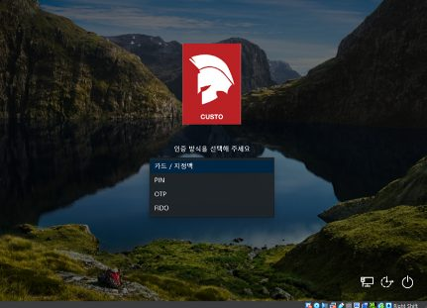

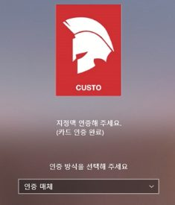
04 · 제품 소개 (1) · PASSWORD LESS 업무환경
단일 인증 · 복합 인증 지원
PC 사용 환경에 따른 인증 방식으로 안전한 Zero Trust를 구현합니다.
HYBRID · 단일 인증
단일 인증 PC 로그인
STEP 1 인증 방식 선택
하나의 인증 매체로 즉시 로그인하는 기본 방식.
COMPLEX · 복합 인증
RF 카드 + 생체 인증
RF 카드 태깅 후 지정맥 등 생체 인증으로 2단계 검증.
STEP 2 카드 리더기 태깅
COMPLEX · 복합 인증
RF 카드 + 스마트폰 (OTP / FIDO)
RF 카드 + 스마트폰 OTP·FIDO로 강력한 다중 인증.
시연 영상
youtu.be/ai1qXZ9XISg
STEP 3 생체 인증 완료
CUSTO · Passwordless Platform
● 09 / 19

Slide 10
04 · 제품 소개 (2) · 인증매체 적용 확장
SSO · 포탈 · 전자결재 · AD 연동
세션 인증을 보완하는 토큰 인증 방식, PC 로그인 사용자 = Web · 결재 인증 사용자. 단일/복합 인증 단계별로 추가 인증을 적용해 보안을 강화합니다.
STEP 01
STEP 02
STEP 03
PC 로그인
→
내부 SSO 로그인
→
전자결재
인증 매체(카드·생체·휴대폰)로 Passwordless PC 로그인.
OIDC 연동으로 사내 웹·포탈·업무 시스템에 동일 인증으로 접속.
토큰 인증으로 전자결재까지 승인, 세션 인증을 보완하는 강력한 무결성.
AD 연동
포탈 SSO
전자결재
단계별 추가 인증
CUSTO · Passwordless Platform
● 10 / 19

Slide 11


04 · 제품 소개 (3) · 개인용 · 공용 PC 관리
개인용 PC Personal Device
온라인
오프라인 · 폐쇄망
사원증 태깅 또는 생체 인증 후 SSO 연동 접속 지원. 상시 네트워크 환경에서 통합 인증으로 업무 시스템에 진입합니다.
재택 등으로 네트워크가 단절되어도 PIN 코드 또는 신분증·생체 인증 매체로 중단 없는 로컬 로그인을 지원합니다.
✓
ID/PW 관리 해소 - 윈도우 비밀번호 암호화 은닉, 유출·분실 리스크 제거
✓
접근통제 개선 - 인사 DB·AD 연동, 보직 변경 즉시 권한 통제
✓
보안 연속성 - 장소·네트워크 상태와 무관한 일관된 인증(지속검증)
CUSTO · Passwordless Platform
● 11 / 19

Slide 12


04 · 제품 소개 (4) · AI 보안 인프라 시스템 연동
N2SF 기반 인터넷 업무 보안 환경 (RBI)
CUSTO Remote Browser, 웹 격리(RBI) 기반으로 내부망과 인터넷·AI 서비스를 안전하게 분리합니다.
N2SF 보안 정책 제도화(국가 사이버보안 기본지침 5월 시행)와 금융위 AI 가이드라인(26.06)을 기반으로, 인증 매체 적용을 인터넷 업무 보안 환경까지 확장합니다.
웹 격리 기반
내부망 분리
AI 서비스
Whitelist 제어
BIOMETRIC
지정맥 생체 인증 연동
RBI 접속 시에도 동일 인증 매체로 강력한 신원 확인.
CUSTO · Passwordless Platform
● 12 / 19

Slide 13
04 · 제품 소개 (5) · 공용 PC 외부 인원 사용 통제
외부 인원 PC 사용, 담당자가 통제
담당자에 의한 외부인의 PC 사용 통제 및 기록 관리, 방문·점검·협력 인력의 접근을 승인 기반으로 관리하고 전 과정을 기록합니다.
01 · 요청
02 · 승인
03 · 사용
04 · 기록
외부 인원 접근 요청
→
담당자 승인
→
제한적 사용
→
자동 기록 관리
협력사·점검 인력이 공용 PC 사용을 요청합니다.
내부 담당자가 사용 목적·범위·시간을 승인합니다.
승인된 범위·시간 내에서만 PC를 사용합니다.
접속·행위 전 과정이 감사 로그로 자동 보관됩니다.
CUSTO · Passwordless Platform
● 13 / 19

Slide 14
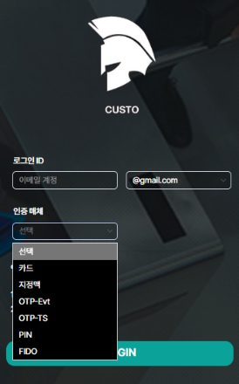
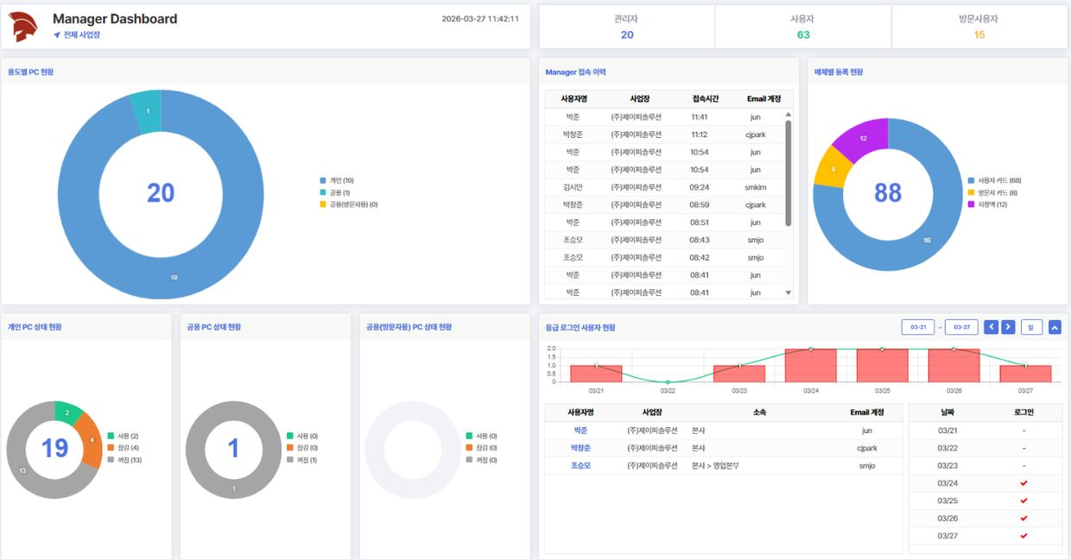
04 · 제품 소개 (6) · MANAGER SYSTEM UI / UX
통합 관제 대시보드
MANAGER LOGIN
Password Less Manager System, 관리자 로그인 통제부터 정책 배포까지 단일 콘솔에서 운영합니다.
실시간 사용 현황
인증 통계
정책 배포
이상 탐지
CUSTO · Passwordless Platform
● 14 / 19

Slide 15
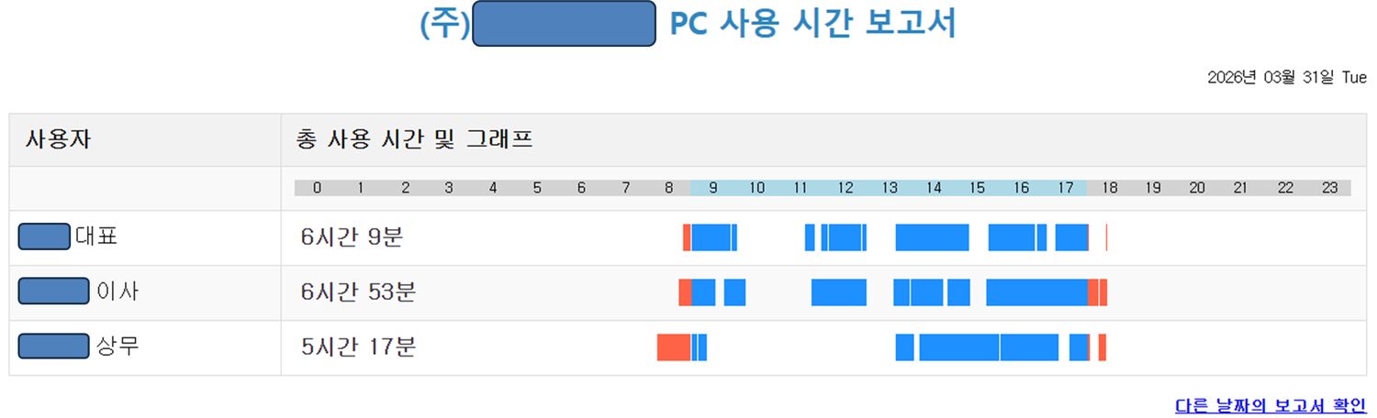
04 · 제품 소개 (7 · 8) · EVENT LOG · 운용 기능
PC 사용 이벤트 로그 · 운용 리포트
PC 사용 Event Log와 다양한 Manager 운용 기능으로 근태·보안 현황을 한눈에 파악합니다.
✓
PC 사용 시간 Report - 사용자별 총 사용 시간·그래프 제공
✓
시간 외 근무 는 붉은색으로, 외근·미사용 시간도 구분 표시
✓
감사 대응 - 모든 인증·접속 이벤트를 로그로 보관
CUSTO · Passwordless Platform
● 15 / 19

Slide 16
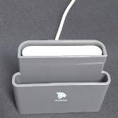



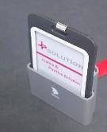
05 · 지원 인증 매체 & 악세사리
쿠스토(CUSTO) 지원 인증 매체 & 악세사리
환경과 보안 등급에 맞춰 다양한 인증 매체를 선택:
RF 카드
지정맥(생체)
OTP
FIDO
PIN
신분증
스마트폰
RFID · SMART PHONE
BIOMETRIC
USB READER
OTP · FIDO
OPTION
거치 리더
지정맥 리더
USB RFID / NFC 리더
OTP (토큰/Push/UMS)
RFID 카드포켓
스마트 카드리더 내장 (HID Global) · 신분증/스마트폰 NFC · USB-A 2ea, USB-C 1ea 고속충전
Max 1초 이내 인증 (1:1 / 1:N) · 2,000 지정맥 등록 · 제조사 ㈜코리센 (62×80×56mm)
기존 신분증 사용 가능 · 13.56MHz (14443 A/B, 15693) · HID Global (59×59×11.4mm)
기존 운용매체 연동 · E-Mail OTP 기본 제공 · Time Sync 방식 OTP 지원 (Off-Line)
기존 신분증 거치용 · 고객사 로고 실크인쇄 · 최소 100ea · HID Global 리더 전용
CUSTO · Passwordless Platform
● 16 / 19

Slide 17



06 · 도입 사례 (1 / 2)
현장에서 검증된 도입 사례
LG에너지솔루션
한국전력공사
방위사업청
제조 · MES · 폐쇄망
공공 · 전산센터 · DR
공공 · 접근통제 · 교육
필요성
필요성
필요성
해외 공장 생산설비 시스템 장애 발생 (폐쇄망)
국내 원격 접속용 공용 PC 접속을 통한 장애로 접속 로그 확인
PC 사용자와 Application 사용자 확인 불가로 문제 해결 필요
본사 전산센터 / DR센터 방문 점검용 PC 실시간 사용자 모니터링
방문기록 수기 관리 → 전산화 관리
지정된 사용자의 개인 PC·공용 PC 대상 사용통제
인증 에러율 최저 인증매체 적용 (공무원신분증)
개인정보 수집 최소화, PC 사용 기록 보관
잦은 인사 이동에 따른 PC 인증 통제 관리 용이
도입효과
도입효과
방문신분증을 통한 폐쇄망 내 PC 사용자 인증
외부 인원에 대한 PC 사용 계정관리 및 사용기록 관리
사내 신분증·방문신분증을 통한 폐쇄망 내 PC 사용자 인증
내부인원(1,500명)·방문자(외주/방문점검) 대상 공용 PC 접속 기록 관리
도입효과
기 사용중인 출입신분증을 통한 교육용 PC 사용통제
교육 참석 출석 확인
CUSTO · Passwordless Platform
● 17 / 19

Slide 18



06 · 도입 사례 (2 / 2)
현장에서 검증된 도입 사례
양천구청
한국도로공사
티웨이항공
공공 · 개인정보
공공 · 제로트러스트 2.0
항공 · 시뮬레이터
필요성
필요성
필요성
개인정보 취급자의 접속 기록 관리
접근 권한 승인 및 지속적인 신원검증
PC 로그인 비밀번호 공유 방지
개인정보보호법 기준 제로트러스트 2.0 최적화 모델에 따른 방문자 PC 사용 통제 및 증빙 필요
1차 사업 지정맥 인증 개선방안 제시 (감독관 상주 필요)
항공운항 시뮬레이터 교육 훈련 시간 확인 및 국토부 결과 통보
조종사 외 시뮬레이터 사용 통제
도입효과
도입효과
도입효과
조종사 신분증 Stay 방식으로 시뮬레이터 사용 시간 기록
입/퇴사 조종사 시뮬레이터 사용권한 통제
승무원 운항기록 확인 전용 단말 PC 사용 통제 및 기록관리
개인정보 처리자의 업무 시스템 부정 접근을 원천 차단
복잡한 로그인 단계와 비밀번호 관리 보안 강화
방문신분증 사용 외부 방문자 PC 사용 통제 및 기록 관리
인프라 감독자 상주 부담 절감
CUSTO · Passwordless Platform
● 18 / 19

Slide 19
THANK YOU
Q & A
제품문의 02-6269-5679 jp@jpsolu.com www.jpsolu.com

